Slide 1
上章回顾
无论哪种软件生存期模型，软件开发过程一般要经历下面典型阶段：
  可行性研究：集中于“值不值得做”
  分析：集中于“做什么”
  设计：集中于“如何做”
  实现：关注于具体实现
  维护：关注于“变化”

Slide 2
软件工程
第2章
可行性研究

Slide 3
本章学习目标
了解可行性研究的任务和过程
初步掌握系统流程图、数据流图的画法和数据字典的定义方法

Slide 4
本章要点
一、可行性研究的任务
二、可行研究过程
三、系统流程图/业务流程图
四、数据流图
五、数据字典

Slide 5
问题？
为什么要进行可行性研究

Slide 6


可行性研究的任务
一个项目并非一定可行
足够了，别再研究了，开始吧！
失败！？
几年后......
Notes:
在用户和分析员共同审查了问题定义阶段完成的“软件开发任务书”，并一致同意说明书的内容，且同意把工作继续下去后，就可以转入下一个阶段--------可行性研究
并非所有的项目都是一定可行的，没有经过细致的可行性研究而失败的先例有很多。
然而一个太过经常的情形是：软件工程师匆匆的越过这个问题，或是被没有耐心的管理者或用户推着通过，最终陷入从开始就注定有问题的项目泥潭中。
比如一个软件公司的老板总会不耐烦的说：“足够了，开始进行吧”；然而几年之后，这个项目便被作为大的失败而出现在报纸上。

Slide 7
可行性研究的任务
为什么需要可行性研究?
【案例一】
2003年初冬，某软件公司的老总在西安出差，发现西安市的大中型餐厅有电子点菜系统，客人一点菜，信息马上出现在厨房大师傅眼前，大师傅马上炒菜，小姐很快上菜，感到很有意思。
这个点菜系统叫“餐饮系统”，是北京某软件公司开发的。于是这位老总又飞到北京，不但拜访“餐饮系统”的开发公司，而且到几家餐饮大店去吃饭，亲身体验“餐饮系统”的使用情况，收集用户意见。
返回烟台后，老总拍着脑袋决定马上立项，快速开发本公司的“餐饮系统”。不到三个月，“餐饮系统”开发完毕，但是在后来的两年中，该系统在烟台市总共也只卖出两套，投入与产出比是五比一。
因为烟台是中等城市，不像北京、西安是大城市
，“餐饮系统”的客户群，实在是少得可怜。

Slide 8
可行性研究的任务
为什么需要可行性研究?
【案例2】
2005年2月，珠海有一家软件公司(乙方)与珠海一家大型中药网站公司(甲方)，签订了一个“中药网站开发合同”。该合同中的有关条款规定：“软件开发费用共计9万元人民币，开发工期总共为两个月”。并且还规定：“乙方若不按期交付项目，每拖延一天，甲方扣除乙方的软件开发总费用的1%”。至于交付项目的标准与规范，双方都没有做出明确要求或承诺。

Slide 9
可行性研究的任务
为什么需要可行性研究?
【案例2】
后来的事实证明，该项目存在如下几个问题：
（1）开发工期太短，乙方肯定不能按时交付项目。一般来说，分析、设计、实现一个大型网站，工期为半年至一年左右。
（2）开发费用太低，乙方肯定不能获利。至于“每拖延一天，甲方扣除乙方的软件开发总费用的1%”的约定，更是甲方悬在乙方头上的一把历箭。
（3）交付或验收的标准与规范不明确，双方肯定扯皮。
由此可见，在签订合同之前，进行可行性研究对软件企业是何等地重要！

Slide 10
可行性研究的任务
自立项或签合同之前，一定要进行可行性研究
不能一个人拍脑袋定决策。
注意：一定是已极少的代价在最短的时间内确定系统是否值得开发。

Slide 11
可行性研究的任务
（1）从技术、经济、社会、法律等方面分析应解决的问题是否有可行的解，从而确定该系统是否值得开发。
（2）最根本的任务是对以后的行动方针提出建议。
当问题没有解时，分析员应建议停止项目的开发；当问题有解时，推荐一个较好的解决方案，
（3）为工程制订一个初步开发计划。

Slide 12


可行性研究的任务
一般来说，软件可行性研究主要考虑四个方面的要素：
1 经济可行性
4 操作可行性
2 技术可行性
3 社会可行性

Slide 13
本章要点
一、可行研究的任务
二、可行研究过程
三、系统流程图/业务流程图
四、数据流图
五、数据字典

Slide 14

可行性研究的过程
⑴复查系统规模和目标
问题
定义
⑵研究目前正在使用的系统
（4）
⑶导出新系统的高层逻辑模型
  ⒈经济可行性
  ⒉技术可行性
  ⒊操作可行性
  ⒋社会可行性
（5）导出几种方案，推荐最优方案（6）
解决方案1
......
解决方案n
（7）草拟开发计划
（8）书写文档提交审查

Slide 15
可行性研究的过程
1
2
3
4
5
6
7
8
复查系统规模和目标
分析员访问关键人员，仔细阅读和分析有关的材料，以便对问题定义阶段书写的关于规模和目标的报告书进一步复查确认，改正含糊或不确切的叙述，清晰地描述对目标系统的一切限制和约束。

Slide 16
可行性研究的过程
【例1】教材科开发一个教材销售系统。
  ⑴项目名称：教材销售系统
  ⑵开发背景：人工发售教材手续繁琐，且易出错。
  ⑶项目目标：
    建立一个高效率、无差错的微机教材销售系统。
单机？C/S? B/S?

Slide 17
可行性研究的过程
【例2】
定义报告
用户单位：XX学校教务处 负责人：XXX
开发单位：XX学校计算机系 分析员：XXX
项目名称：基于校园网的教学质量测评系统
问题概述：教师教学质量测评每学期必须进行一次，原有的手工方法存在资源浪费、效率极低、结果不准确等问题。……(其它的相关说明)
项目目标：开发一个效率高且相对通用的教师教学网络测评系统。
项目规模：开发成本大约1.2万元，开发周期约6个人月。

Slide 18
可行性研究的过程
1
2
3
4
5
6
7
8
2. 研究目前正在使用的系统
应该仔细阅读分析现有系统的文档资料和使用手册，也要实地考察现有的系统。
应该注意了解这个系统可以做什么，为什么这样做，还要了解使用这个系统的代价。
应该注意了解并记录现有系统和其他系统之间的接口情况，这是设计新系统时的重要约束条件。
老系统功能
新增
功能

Slide 19
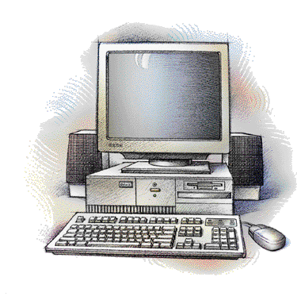
可行性研究的过程
1
2
3
4
5
6
7
8
3. 导出新系统的高层逻辑模型
  通常总是从现有的物理系统出发，导出现有系统的逻辑模型，再参考现有系统的逻辑模型，设想目标系统的逻辑模型，最后根据目标系统的逻辑模型建造新的物理系统。
抽象
改进
实现
……
……
老系统
物理模型
模型
逻辑模型
新模型
逻辑模型
新系统
物理模型

Slide 20
可行性研究的过程
1
2
3
4
5
6
7
8
4. 进一步定义问题
分析员应该和用户一起再次复查问题定义、工程规模
和目标，这次复查应该把数据流图和数据字典作为讨
论的基础。
  （再回到第1步，直到逻辑模型完全符合系统目标）

Slide 21
可行性研究的过程
1
2
3
4
5
6
7
8
5. 导出和评价供选择的解法
分析员应该从他建议的系统逻辑模型出发，导出若干个较高层次的(较抽象的)物理解法供比较和选择。
首先从技术角度出发考虑解决问题的不同方案。
其次可以考虑操作方面的可行性。
接下来应该考虑经济方面的可行性。只有投资预计能带来利润的系统才值得进一步考虑。
最后为每个在技术、操作和经济等方面都可行的系统制定实现进度表。
策略上不可行
作
技术上可行
操
能
可
不
用户
操作上可行
……
不合算
经济上合算
进度表

Slide 22

技术可行性
做得了吗？做得好吗？做得快吗？
先做技术分析
1、开发风险分析。在给定的约束条件下，判断能否设计和实现所提出的功能和性能。
技术可行性分析的三个方面
2、资源分析。是否具备开发项目的相关人员、已有的技术和经验、设备、环境、培训等能力。
3、技术分析。现有技术能否实现新系统，技术难点、建议采用技术的先进性

Slide 23
经济可行性
能赚钱吗？怎么估算费用？
再分析经济
1、一次性开发费用的估算：
经济可行性分析 的三个方面
2、年运行费用的估算：
3、效益估算

Slide 24
社会可行性
开发软件还能违法吗？
再分析社会可行性
1、社会政治
法律可行性分析 的三个方面
2、侵权
3、用户的接受

Slide 25
可行性研究的过程
1
2
3
4
5
6
7
8
6. 推荐行动方针
根据可行性研究结果做出决
定，是否继续进行这项开发
工程。
分析员对于所推荐的系统必
须进行比较仔细的成本/效
益分析。
No
Yes or No?
Why?
Yes
Which one is the best?
Why? (cost / benefit)

Slide 26
可行性分析的结论
可行性分析的结论可以是以下四种：
（1）项目可行，可以立即开始执行；
（2）需要推迟到某些条件（例如资金、人力、设备等）具备或成熟之后才能开始；
（3）需要对开发目标进行某些修改之后才能开始进行；
（4）不能进行或不必进行；例如因技术不成熟，经济上不合算或可能产生负面的社会影响等原因，这种情况下，分析员应该建议尽早终止项目计划，以免浪费人力、物力和财力。
可行性分析结束后，要写出可行性分析报告，提交有关专家论证和上级主管部门批准。
根据可行性分析结果，如果项目是可行的，那么对该项目的开发工作就继续进行。此时，分析员要做出项目开发的初步计划。

Slide 27
可行性研究的过程
1
2
3
4
5
6
7
8
7. 草拟开发计划
  分析员应该为所推荐的方案草拟一份开发计划，除了制定工程进度表之外，还应该估计对各类开发人员和各种资源的需要情况等。
8. 书写文档提交审查

Slide 28
可行性研究报告
1引言
  1.1标识
  1.2背景
  1.3项目概述
  1.4文档概述
2引用文件
3可行性分析的前提
  3.1项目的要求
  3.2项目的目标
    3.3项目的环境、条件、假定和限
      制
  3.4进行可行性分析的方法
  4可选的
  4.1原有方案的优缺点、局限性及存在的问题
  4.2可重用的系统，与要求之间的差距
  4.3可选择的系统方案1
  4.4可选择的系统方案2
  4.5选择最终方案的准则
  5所建议的系统
  5.1对所建议的系统的说明
  5.2数据流程和处理流程
  5.3与原有系统的比较（若有原系统）
  5.4影响（要求）
    5.4.1设备
    5.4.2软件
    5.4.3运行
    5.4.4开发
    5.4.5环境
    5.4.6经费
  5.5局限性
  6经济可行性（成本——效益分析）
  6.1投资
  6.2预期的经济效益
  6.2.1一次性收益
6.2.2非一次性收益
6.2.3不可定量的收益
6.2.4收益／投资比
6.2.5投资回收周期
6.3市场预测
7技术可行性（技术风险评价）
8法律可行性
9用户使用可行性
10其他与项目有关的问题
11注解

Slide 29
提问
可行性分析的步骤

Slide 30
本章要点
一、可行性研究的任务
二、可行性研究的过程
三、系统流程图
四、数据流图
五、数据字典

Slide 31
系统流程图
系统流程图的用途
在进行可行性研究时，需要了解现有系统（包括人工过程），以概括形式表达对现有系统的认识。
要对现有系统的业务过程和业务活动采用“自顶向下”的工作方式进行调查，确定其工作流程。
调查结果可以用系统流程图来表达。通过绘制系统流程图，分析现行行业流程的不足，优化业务处理过程。

Slide 32
系统流程图
【作用】
  系统流程图是用来描述系统物理模型的一种传统工具。一个系统可以包含人员、硬件、软件等多个子系统。
  系统流程图的作用，就是在抽象等级的黑盒级上描述系统内部的主要成份（例如硬设备、程序、文字及各类人工过程等），表达信息在各个成份之间流动的情况。
【基本思想】
  图形符号以黑盒子的形式描绘系统里的每个部件

Slide 33
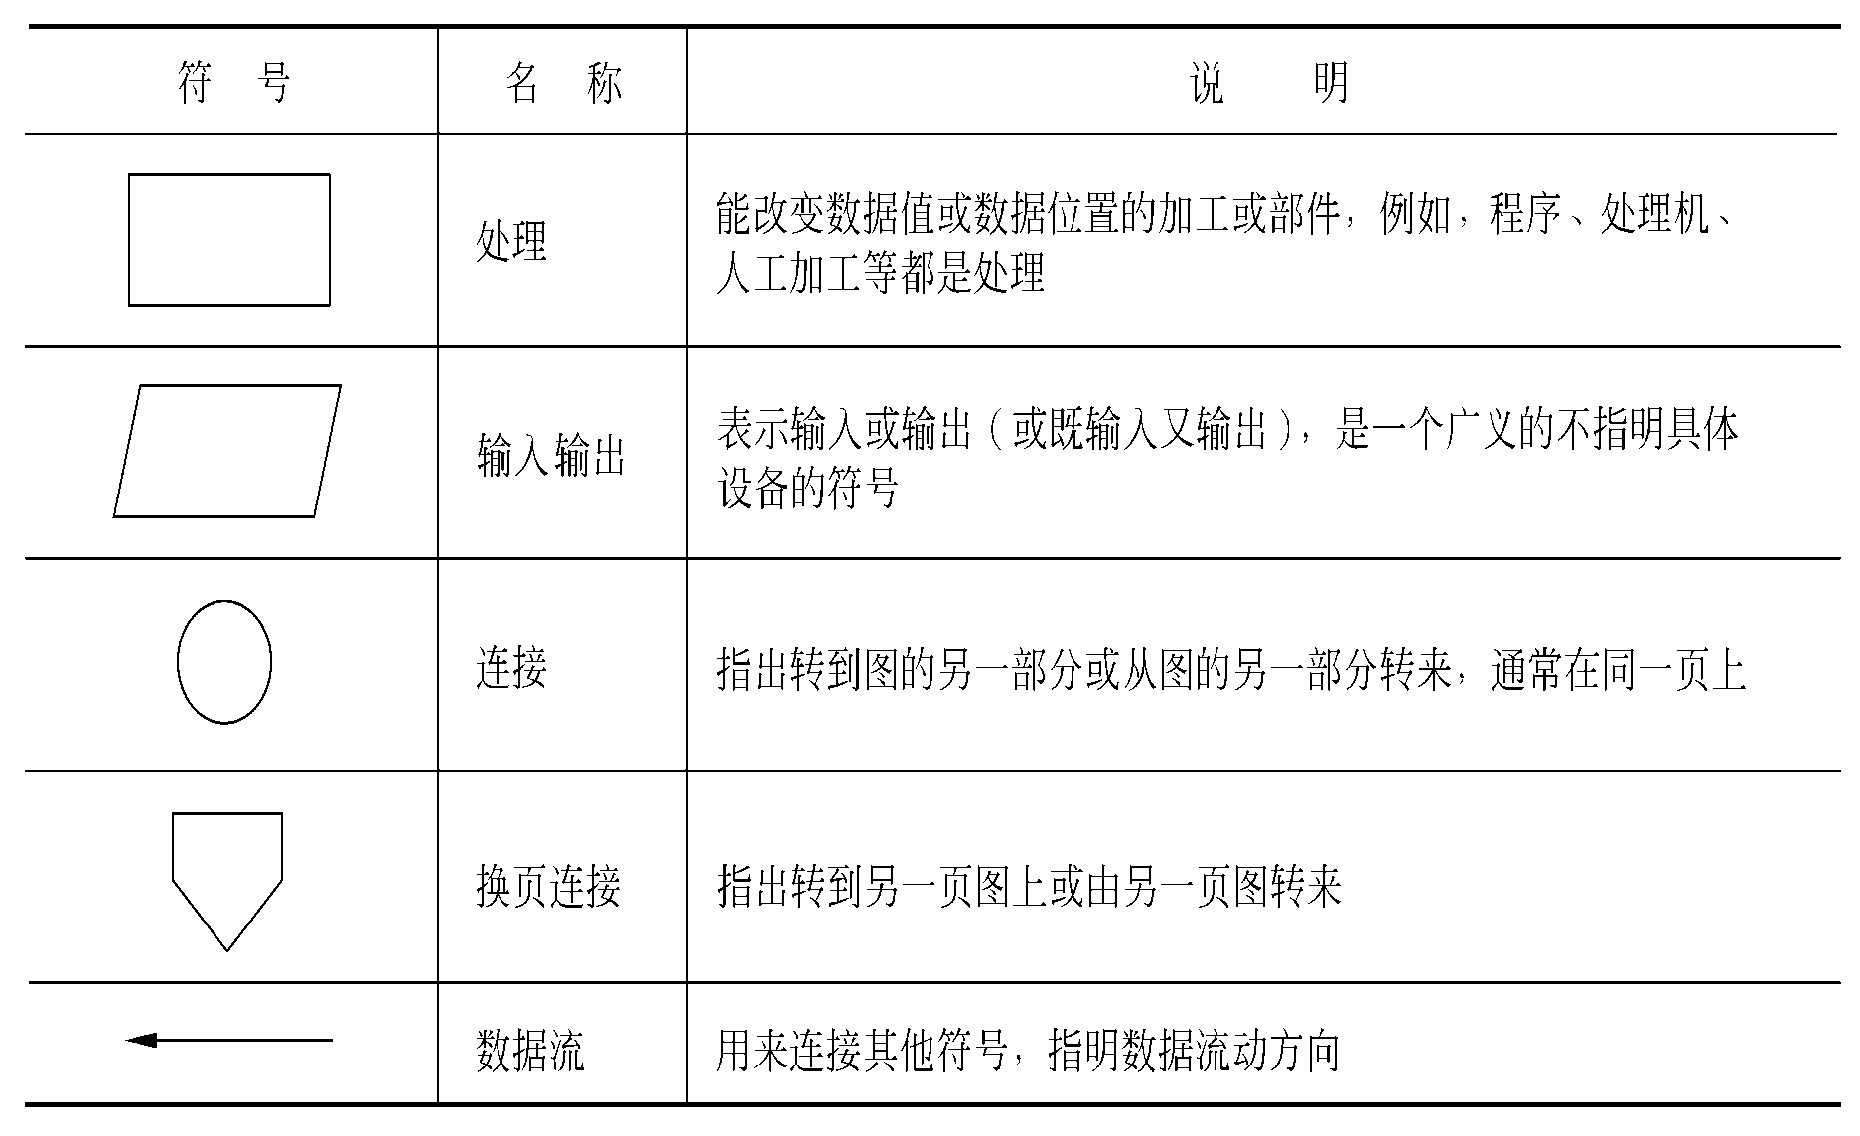
系统流程图的基本符号

Slide 34
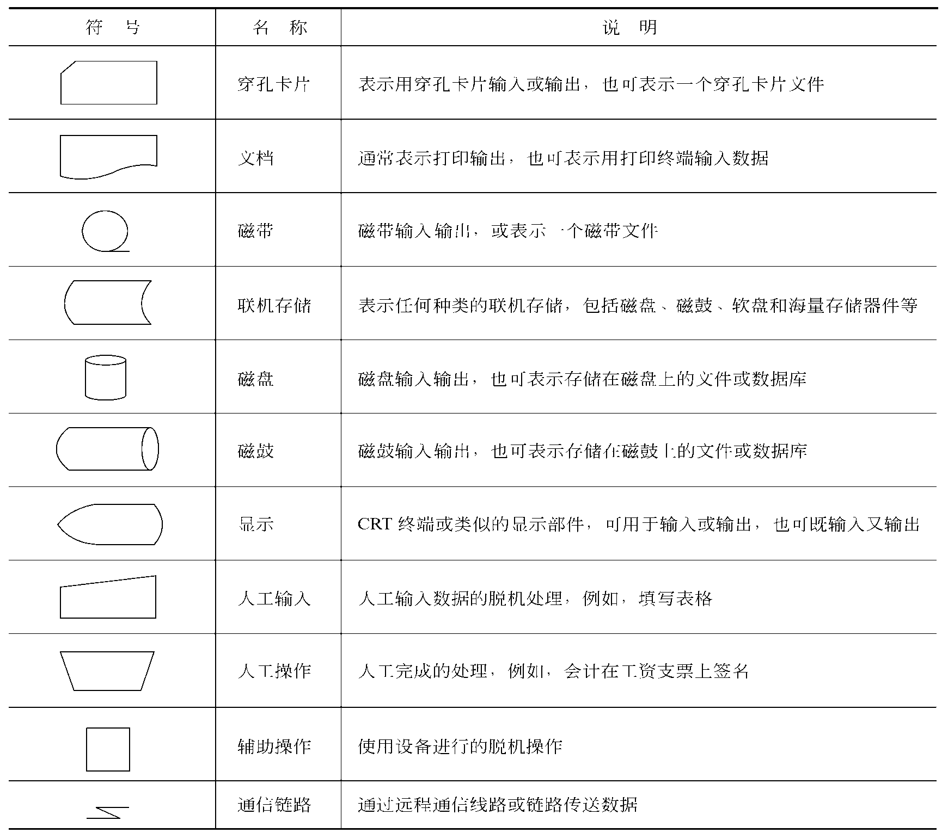
--- 具体地描绘一个物理系统所用符号
系统符号

Slide 35
系统流程图
【例1】教材销售系统。
  售书过程：
    学生找系办公室的张秘书开一个购书单；
    凭购书单找教材科的王会计开购书发票；
    向李出纳员交书费开领书单；
    学生拿着领书单到书库找赵保管员领书。
当前系统流程图（人工售书）
开购书
证明
购书单
开购书
发票
学生
发书
领书单
收书费
发票
学生

Slide 36
系统流程图
【例1】教材销售系统。
  借助计算机售书过程：
    学生填写购书单，工作人员审核 购书单，并把购书单的信息输入电脑中；
    电脑程序根据数据库中保存的各班用书表和库存表 审核 该生是否能购书和库存是否有该书；
    若审核通过，程序就修改库存表并登记信息售出登记表中，并开发票；
    工作人员根据发票 收款；并让电脑打印出领书单；
    学生拿着领书单到书库找赵保管员领书。

Slide 37
系统流程图
目标系统流程图（计算机系统）
【例1】教材销售系统。
学生填写
购书单
购书单
领书单
审核学生信息
输入购书单
各班学生用书表
售出登记表
开领书单
审查
并开发票
教材存量表
收书费
发票

Slide 38
课堂练习
教师图书采购入库和报销的工作流程如下：
教师电脑上录入图书发票相关信息，系统根据专业教师登记表和专项资金对教师信息和资金使用情况进行审核，审核通过后，得到入库通知单；
库存管理员根据入库通知单进行书入 库处理，系统把图书信息写入图书库表中；并打印出入库证明；
教师再根据入库证明和发票到财务报销。

Slide 39
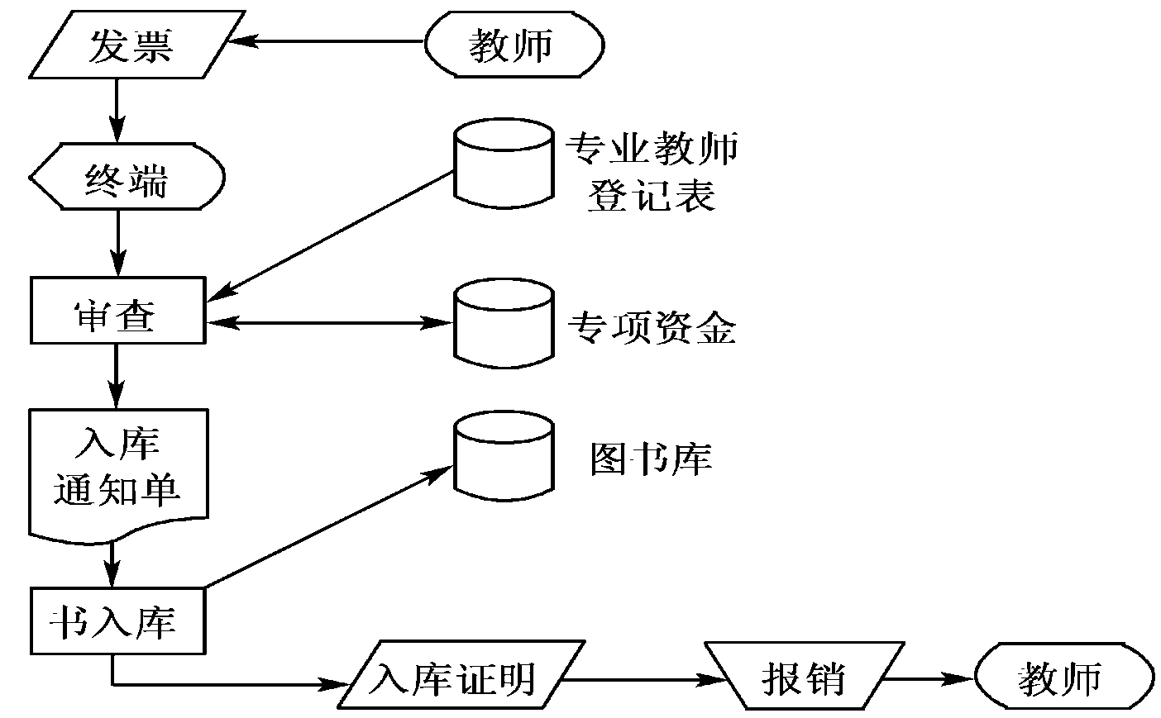
课堂练习参考答案
教师图书采购入库和报销的工作流程如下：
教师电脑上录入图书发票相关信息，系统根据专业教师登记表和专项资金对教师信息和资金使用情况进行审核，审核通过后，得到入库通知单；
库存管理员根据入库通知单进行书入 库处理，系统把图书信息写入图书库表中；并打印出入库证明；
教师再根据入库证明和发票到财务报销。

Slide 40
本章要点
一、可行性研究的任务
二、可行性研究的过程
三、系统流程图
四、数据流图
五、数据字典

Slide 41
数据流图
系统流程图是描绘物理系统的传统工具. 系统流程图表达的是信息在系统各部件之间流动的情况
需要另一种着重描述系统能够功能而不是实现物理实现方案的方式---数据流图。
图中没有具体的物理元素，只描述信息系统中流动和处理的情况。数据流程图是对业务流程的进一步抽象与概括

Slide 42
数据流图
数据流图（Date Flow Diagram）
  在可行性分析中会用到数据流图，它是描述软件系统逻辑模型的工具。
【功能】
  抽象了信息在系统中流动和加工处理的情况。
  在数据流图中没有任何具体的物理部件，它只是描绘数据在软件中流动和被处理的逻辑过程。

Slide 43

数据流图
例1办理取款手续的 DFD 图
帐卡
检验不合格
检验
存折
取款单
储
户
存折
取款
信息
付款
登录
现款
付款信息
办理取款手续的 DFD 图

Slide 44
数据流图符号
符 号
含 义
数据的源点或终点
或
数据流
或
数据存储
或
加工(变换)

Slide 45
数据流图符号
数据流（图a）是数据在系统内传播的路径，由一组固定的数据项组成。除了与数据存储之间的数据流不用命名外，数据流应该用名词或名词短语命名。
加工（图b）也称为数据处理，它对数据流进行某些操作或变换。每个加工也要有名字，通常是动词短语，简明地描述完成什么加工。在分层的数据流图中，加工还应有编号。
数据存储（图c）指暂时保存的数据，它可以是数据库文件或任何形式的数据组织。流向数据存储的数据流可理解为写入文件，或查询文件，从数据存储流出的数据可理解为从文件读数据或得到查询结果。
数据源点和终点（图d） 是软件系统外部环境中的实体（包括人员、组织或其他软件系统），统称为外部实体。一般只出现在数据流图的顶层图中。
1.2.1
加工名
数据流名
实体名
文件名
图 a
图 b
图 c
图 d

Slide 46
数据流图符号
还有一些辅助的图例:
A
B
A
C
A
C
*
T
T
*
+
T
B
C
B
B
A
B
A
+
C
A
T
+
T
T
+
C
B
C
* 与
+ 或
+
互斥

Slide 47
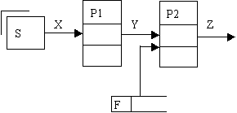
数据流图
【例2】一个简单的数据流图，它表示数据X从源S流出，经P1加工转换成Y，接着经P2加工转换为Z输出到T，其中在P2加工过程中从F中读取数据。
T

Slide 48
数据流图
【例3】请画出英汉字典查询系统数据流图。
用户
用户
格式化的
中文词义
英文单词
输入并查询
中文词义
输出
无效单词/无此单词
汉英字典

Slide 49
数据流图练习-1
请根据以下描述画出数据流图。该子系统共有三个加工，其数据处理过程是：(1)首先是“填制工资档案”：根据人事变动数据、考勤数据两个输入单据，经过处理输出形成工资文件；(2)然后是“汇总工资”：从工资文件输入数据，按部门汇总后形成工资汇总表文件，(3)最后“发放工资”加工单元：它根据工资汇总文件中的信息打印出工资条。

Slide 50
人事变动数据
P1
P2
P3
工资条
考勤表数据
填制工资档案
汇总工资
发放工资
D1 工资文件
D2 工资汇总文件

Slide 51
数据流图练习-2
请根据以下描述画出DFD图：(1)根据到货通知单，进行收料处理后形成收料单文件：(2)根据领料申请单，进行领料处理后形成领料单文件：(3)对收、发料情况进行统计，产生库存收支统计信息，归入统计文件；

Slide 52
P1
P2
到货通知单
收料
领料
领料申请单
D1 收料单文件
D2 领料单文件
P3
统计
库存收支统计信息
D3 统计文件

Slide 53
数据流图练习3：找错
审查并
开发票
开领
书单
学
生
购书单
开发票
开领书单
学
生
查询
各班学生用书表
教材存量表
----学生购买教材的 逻辑模型
Notes:
4。完善目标系统并补充细节，得出目标系统的正式逻辑模型

Slide 54
数据流图对实际系统的描述
在一个实际的系统中，可能要画多张数据流图。
为了反映系统的全貌，需要画出高层数据流图。
为了反映局部细节，在较低层次，画出详细的数据流图。
采用层次结构的数据流图

Slide 55
数据流图的层次
顶层
（不编号）
S
1层
2
1
3
2层
2.2
2.1
3.1
3.2
2.3
Notes:
面对一个复杂问题，分析人员不可能一开始就考虑到问题的所有方面以及全部细节，采取的策略往往是分解，把一个复杂的问题划分成若干小问题，然后在分别解决，将问题的复杂性降低到人可以掌握的程度。SA方法就体现了这种思想，自顶向下，逐层分解。

Slide 56
画数据流图的具体步骤
从问题描述中，找出数据流图的四种成分；
画基本系统模型；
将基本系统模型细画成功能模型；
对系统主要功能进一步细化。

Slide 57
数据流图案例问题描述
一家工厂的采购部门每天都需要一张定货报表,报表按照零件编号,列出所有需要再次定货的零件；
零件入库或出库称为事务；
通过放在仓库中的CRT终端把事务报告给定货系统；
当某种零件的库存数量少于库存量临界值时就应该再次定货；

Slide 58
数据流图案例
（1）确定外部实体、输入/输出数据流和处理，画出顶层数据流图。
事务
0
订货系统
订货报表
仓管
员
采购
员
订货系统的顶层数据流程图
太抽象，该图对订货系统了解有限

Slide 59
数据流图案例
（2）分解顶层数据流图
订货系统的顶层数据流程图
事务
0
订货系统
订货报表
仓管
员
采购
员
事务
1
处理事务
2
产生报表
订货报表
仓管
员
采购
员
图 (b) 订货系统的一层数据流程图
P43

Slide 60
数据流图案例
（3）确定数据存储
D1 库存信息
2
产生报表
仓管
员
事务
1
处理事务
订货报表
采购
员
D2 订货信息
订货系统的功能级数据流程图
当发生一个事务时必须首先接收它；然后按照事务的内容修改库存清单

Slide 61
数据流图案例
(4)订货系统的2层数据流图
D1
库存信息
F3 库存
F1 事务
1.1
事务输入和检验
1.2
更新库存
仓管员
事务F2
F4 缺货信息
1.3
处理订货
2
产生报表
F7 订货报表
采购员
F5 订货信息
F6 订货汇总信息
D2
订货信息
为什么不进一步分解“产生报表”这个功能呢？

Slide 62
画数据流图的注意事项
数据流图上的所有符号只限于4种基本图形元素
数据流图上的所有数据流必须封闭在外部实体之间
每个加工（处理）至少有一个输入流和一个输出流
注意父子图的平衡。
原则上，每一个加工每次分解最多不要超过７个子加工,应分解到基本加工为止。
遵守加工编号规则
数据存储一般作为两个加工之间传递信息
Notes:
1、注意父图和子图的平衡
在分层图中，每一层都是它上层的子图，同时又是它下层的父图。如前面例子中的第二层就是。所谓的平衡，就是指父图和子图的输入和输出数据应分别保持一致。
以采购子系统的DFD图为例，图中所联系的外部项的数据共有3个，即一个输入数据流-------进书通知，
两个输出数据流-------进书通知和缺书通知
这和第二层的教材购销系统中的“采购”加工的输入和输出是一致的，即满足了父、子图间数据平衡的要求。
再比如，从上图中可能发现，父图和子图的输入数据流从名称到数量均不相同，但如果，我们把
“发票=学生+教材” 的关系能够满足，那么，这一对父子图仍可算是平衡的。

Slide 63
注意父图和子图的平衡
学生
1.3.1
1.3
开领书单
发票
领书单
1.3.3
领书单
教材
1.3.2
(a) 父图
(a)子图
Notes:
1、注意父图和子图的平衡
在分层图中，每一层都是它上层的子图，同时又是它下层的父图。如前面例子中的第二层就是。所谓的平衡，就是指父图和子图的输入和输出数据应分别保持一致。
以采购子系统的DFD图为例，图中所联系的外部项的数据共有3个，即一个输入数据流-------进书通知，
两个输出数据流-------进书通知和缺书通知
这和第二层的教材购销系统中的“采购”加工的输入和输出是一致的，即满足了父、子图间数据平衡的要求。
再比如，从上图中可能发现，父图和子图的输入数据流从名称到数量均不相同，但如果，我们把
“发票=学生+教材” 的关系能够满足，那么，这一对父子图仍可算是平衡的。

Slide 64

考察下图中子父图的平衡。
A
B
C
T
1
3
N
2.2
显然，图a中子图与父图不平衡
M
2.1
n
T
P
Q
考察结果
2
2
2.3
S
父 图
子 图
图 a
1
2
客户
提货单
提货单
3.1
3.2
3
3
如果有如下数据条目：
订货单=客户+账号+数量则子、父图平衡
定货单 
3
帐号
4
数量
3.3
考察结果
5
6
父 图
子 图
图 b

Slide 65
课堂练习4
处理借书系统描述如下：图书管理员接受读者交的索书单，系统根据索书单首先对读者借阅资格（合法读者，借阅数量）进行鉴别，若不合格，则显示相应信息；若合格系统查询图书文件，进行存书查询，若无该书或库存为零，则显示相应的提示信息；若有该书且有存书，则系统修改读者借阅记录和图书文件，并显示图书存放信息；图书管理员取出图书给读者。
画出处理过程的数据流程图。

Slide 66
索书单
图书借阅系统
图书管理员
借阅信息

Slide 67
F1 读者记录
图书
管理员
索书单
P1
读者鉴别
F2 借阅记录文件
不合格借阅者
书的信息
无此书/
已无存书
P2
存书查询
合格的索书单
P3
修改借阅文件和图书文件
图书存放信息
F3 图书文件

Slide 68
本章要点
一、可行性研究的任务
二、可行性研究过程
三、系统流程图/业务流图
四、数据流图
五、数据字典

Slide 69
数据字典
数据字典与数据流图的关系
数据流图和数据字典共同构成系统的逻辑模型，没有数据字典数据流图就不严格，然而没有数据流图数据字典也难于发挥作用。只有数据流图和对数据流图中每个元素的精确定义放在一起，才能共同构成系统的规格说明。
数据字典为以后的数据文件/数据库设计打下基础。

Slide 70
数据字典
数据字典（Data Dictionary 简称DD ）
DD
数据字典的任务是: 对于数据流图中出现的所有被
命名的图形元素在字典中作为一个词条加以定义，使得
每一个图形元素的名字都有一个确切的解释。

Slide 71
数据词典的定义方法
数据词典主要定义四类条目：
  数据流
  数据元素
  数据存储（文件）
  加工/处理
不同类型的条目有不同的属性需要描述。

Slide 72
数据词典的定义方法—符号
数据流、文件、数据项的定义形式
符 号
含 义
例及说明
=
被定义为
表 2-1
+
与
X=a + b 表示X由a 和 b 组成
[•••|•••]
或
X=[a | b] 表示X由 a或 b组成
{•••}
重复
X={a} 表示X由 0个或多个 a 组成
N
m
m{•••}n或{•••}
重复
X=2{a}6 表示重复2~6次 a
62
(•••)
可选
X=(a) 表示 a 可在X中出现，也可不出现
“•••”
基本数据元素
X=“a” 表示X是取值为字符a 的数据元素
• •
连接符
X=1 • • 8 表示X可取1到8中的任意一个值
P36

Slide 73
文件、数据流、数据项的描述举例
(1)图书卡片
图书卡片=书号+书名+出版社+作者+出版日期+库存数量
书号=7{数字}7+ “.”+3{数字}3
书名=1{汉字}10

Slide 74
数据流词条的描述
数据流名：
编号：
说明：简要介绍作用即它产生的原因和结果。
数据流来源：即该数据流来自何方。
数据流去向：去向何处。
数据流组成：数据结构。
每个数据量流通量：数据量、流通量。
数据流名：发票
p2.1
说明：用作学生已付书款的依据
数据流来源：来自加工“审查并开发票”
数据流去向：流向加工“开领书单”。
数据流组成：学号+姓名+{书号+数量+单价+总价}
+书费合计
购书单
审查并
开发票
发票
Notes:
对于数据字典中的所有的定义都必须是严密的、精确的。
1、数据字典的定义： 对在数据流图中每一个命名的图形元素均给予定义，其内容有图形元素的名字、别名或编号、分类、描述、定义、位置等。
（1）数据流词条描述： 数据流是数据结构在系统内传播的路径。一个数据流词条应有以下几项内容。
(2 ) 数据元素词条的描述：图中的每一个数据结构都是由数据元素构成的，数据元素是数据处理中最小的，不可再分割的单位，它直接反映事物的某一特征。对于这些数据元素也必须在数据字典中给出描述，其描述则需要以下信息
。。。。。。。。。。。。。。。。。。。
（数据元素的取值可分数字与文字型。
数字型又有离散值与连续值之分。离散值或是枚举的或是介于上下界的一组数；连续值一般是有取值范围 的实数集。
对于文字型，需给予编码类型，文字需加以定义。
（3）数据文件词条描述：数据文件是数据结构保存的地方。一个数据文件词条应有以下几项内容：
（4）加工逻辑词条描述：加工比较复杂，它到后来就是一段程序。加工的表达方式有判断表，判断树和结构化
英语等等，它们要全部写在一个词条中是有困难的。主要描述有：

Slide 75
数据元素词条的描述
数据元素名:
简称：
类型:数字（离散值、连续值），文字（编码类型）
长度:
取值范围:
初始值：
相关的数据元素及数据结构
数据元素名：单价
简称：price
类型:数字
长度:6浮点
取值范围: 0000.00。。9999.99
初始值：0000.00
Notes:
对于数据字典中的所有的定义都必须是严密的、精确的。
1、数据字典的定义： 对在数据流图中每一个命名的图形元素均给予定义，其内容有图形元素的名字、别名或编号、分类、描述、定义、位置等。
（1）数据流词条描述： 数据流是数据结构在系统内传播的路径。一个数据流词条应有以下几项内容。
(2 ) 数据元素词条的描述：图中的每一个数据结构都是由数据元素构成的，数据元素是数据处理中最小的，不可再分割的单位，它直接反映事物的某一特征。对于这些数据元素也必须在数据字典中给出描述，其描述则需要以下信息
。。。。。。。。。。。。。。。。。。。
（数据元素的取值可分数字与文字型。
数字型又有离散值与连续值之分。离散值或是枚举的或是介于上下界的一组数；连续值一般是有取值范围 的实数集。
对于文字型，需给予编码类型，文字需加以定义。
（3）数据文件词条描述：数据文件是数据结构保存的地方。一个数据文件词条应有以下几项内容：
（4）加工逻辑词条描述：加工比较复杂，它到后来就是一段程序。加工的表达方式有判断表，判断树和结构化
英语等等，它们要全部写在一个词条中是有困难的。主要描述有：

Slide 76
数据文件词条的描述
数据文件名：
编号：
简述：存放的是什么数据。
数据文件组成:数据结构。
存储方式:文件/数据库表
存取频率:
… …
数据文件名：读者信息
编号：F1
简述：保存读者基本信息
数据文件组成:读者信息=编号+姓名+单位+读者类型+电话
存储方式:数据库表
存取频率:10次/天
Notes:
（3）数据文件词条描述：数据文件是数据结构保存的地方。一个数据文件词条应有以下几项内容：
（4）加工逻辑词条描述：加工比较复杂，它到后来就是一段程序。加工的表达方式有判断表，判断树和结构化
英语等等，它们要全部写在一个词条中是有困难的。主要描述有：

Slide 77
数据流/数据存储的另一种表示形式
编号：F1 名称：读者信息
访问频率：10次/天 来源/去向：读者录入
名称 | 简称 | 键值 | 类型 | 长度 | 域值 | 初值 | 备注
编号 | ReadId | P | 字符 | 8
姓名 | ReadMN |  | 字符 | 20
单位 | DepartMT |  | 字符 | 50 |  |  | 可选择
读者类型 | ReadType |  | 字符 | 4
电话 | Phone |  | 字符 | 15

Slide 78
加工条目的描述
加工名：
编号：
简述：存放的是什么数据。
优先级：
处理说明：用自然语言/PDL/IPO描述

Slide 79
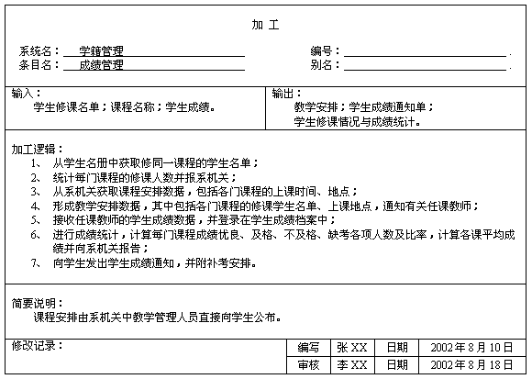
加工/处理描述举例
数据字典的内容
  数据“加工”条目。

Slide 80
练习1
按照书中格式写出下面数据流的定义（包括数据
元素的定义
借书单
书 号
书 名
105.258
管理信息系统
104.264
数据结构
7位
1-10位

Slide 81
参考答案
借书单=书号+书名
书号=3{数字}3+ “.”+3{数字}3
书名=1{汉字}10

Slide 82
练习2
某旅馆的电话号码服务如下：
可以拨分机号和外线号码。分机号是从7201~7299。外线号码先拨9，然后是市话号码或长话号码。长话号码是以区号和市话号码组成。区号是从100~300中任意的数字串。市话号码是以局号和分句号组成。局号可以是455、466、888、552中任意一个号码。分局号是是任意长度为4的数字串。
要求：写出在数据字典中，电话号码的数据条目的定义（即组成）。

Slide 83
参考答案
电话号码 = [分机号 | 外线号码]
分机号 = 7201..7299
外线号码 = 9+[市话号码 | 长话号码]
长话号码 = 区号+市话号码
区号 = 100..300
市话号码 = 局号+分局号
局号 = [455|466|888|552]
分局号=4{数字}4

Slide 84
课堂练习
P54 5

Slide 85
作业及解答（第3章）
电话号码=[校内电话号码|校外电话号码]
校内电话号码=非零数字+ 3 位数字 //后面继续定义
校外电话号码=[本市号码|外地号码]
本市号码=数字零+8位数字
外地号码=数字零+3位数字+8位数字
非零数字=[1|2|3|4|5|6|7|8|9]
数字零＝0
3位数字＝3{数字}3 //3至3个数字
8位数字=非零数字+7位数字
7位数字=7{数字}7
数字＝[0|1|2|3|4|5|6|7|8|9]

Slide 86
小结
可行性研究进一步探讨问题定义阶段所确定的问题是否有可行的解。在对问题正确定义的基础上，通过分析问题，导出试探性的解，然后复查并修正问题定义，再次分析问题，改进提出的解法……。
经过定义问题、分析问题、提出解法的反复过程，最终提出一个符合系统目标的高层次的逻辑模型。
然后根据系统的这个逻辑模型设想各种可能的物理系统，并且从技术、经济和操作等各方面分析这些物理系统的可行性。
最后，系统分析员提出一个推荐的行动方针，提交用户和客户组织负责人审查批准。
实际上，方案可行性分析的过程就是一个简化了的系统分析与设计过程。

Slide 87
作业
调研所选定项目的需求，并写出功能需求。

